Slide 1
Trabajo final. Crehuet Bermejo, Pablo. Toledo Mañani,Ricardo. Aller Bartolomé, Paula.
Ingeniería Aeroespacial.
Curso 2015-2016.

Slide 2
Índice.
¿De que trata este juego?
Características principales.
Diagrama de flujo.
Funciones.
4.1 Golpe.
4.2 Tablero.
4.3 Golpeinicial.
4.4 RAND.
4.5 Boolean.

Slide 3
¿De que trata este juego?
El siguiente juego que hemos creado consta de una matriz 10x10, la cual alberga “O” y “X”.
El objeto de este juego lógico es conseguir una matriz que solo contenga “O”, esto lo conseguiremos mediante la introducción por teclado de las coordenadas que queremos golpear.
El golpe afecta en un rango una casilla alrededor de la golpeada.

Slide 4
Características principales
Sentencias utilizadas: for, switch, if, else, do while.
Líneas de código: 383.
Funciones usadas: 7
Fichero de puntuaciones.

Slide 5
Diagrama de flujo.
Diagrama de flujo del juego.
Selección de dificultad
Generar tablero
Introducir coordenada a golpear
Guardar puntuación
Golpear dicha coordenada
si
¿Comando valido?
no
no
¿Juego terminado?
si
Muestra puntuación
Generar tablero final
Fin del juego.

Slide 6
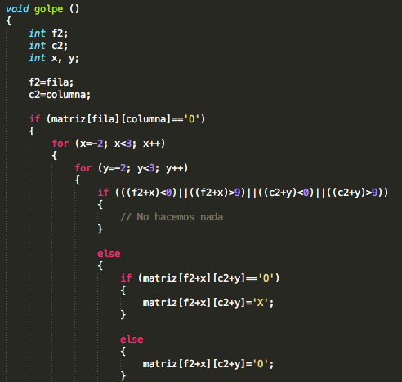
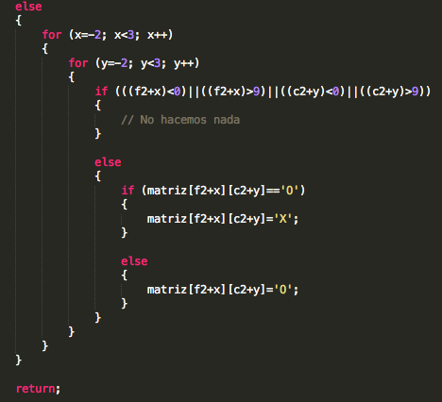
Funciones. Golpe.
A la función golpe no le cedemos ningún valor, ya que
las coordenadas donde se la ordeno ejecutar el golpe
son variables globales.
Mediante las sentencias for recorre la matriz y gracias a la sentencia if detecta las “X” o las “O”.

Slide 7
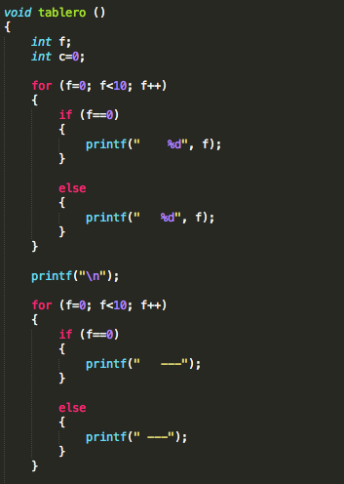
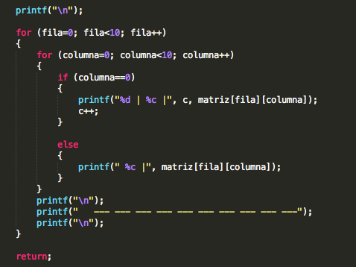
Tablero.
Esta función nos vale para mostrar el tablero de juego.

Slide 8
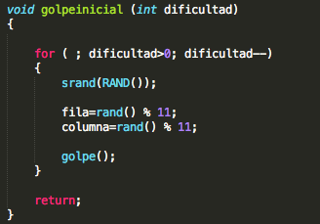
Golpeincial.
A través de esta función lo que conseguimos es dar valores aleatorios a las coordenadas.
Llamaremos a la función golpeinical() siempre que se ejecute el juego para asi conseguir un primer golpe aleatorio y que el juego cambie en cada ocasión .

Slide 9
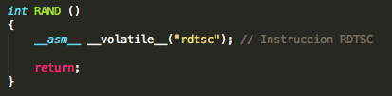
RAND.
A través de esta función obtenemos un numero que varia en el tiempo, para que la función random obtenga un numero diferente cada vez que se ejecute.

Slide 10
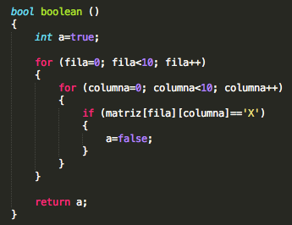

Boolean.
A través de esta función recorremos la matriz en busca de si esta completada o no, si encuentra un error la variable booleana retorna FALSE. (La cual esta definida en TRUE).

